Slide 1
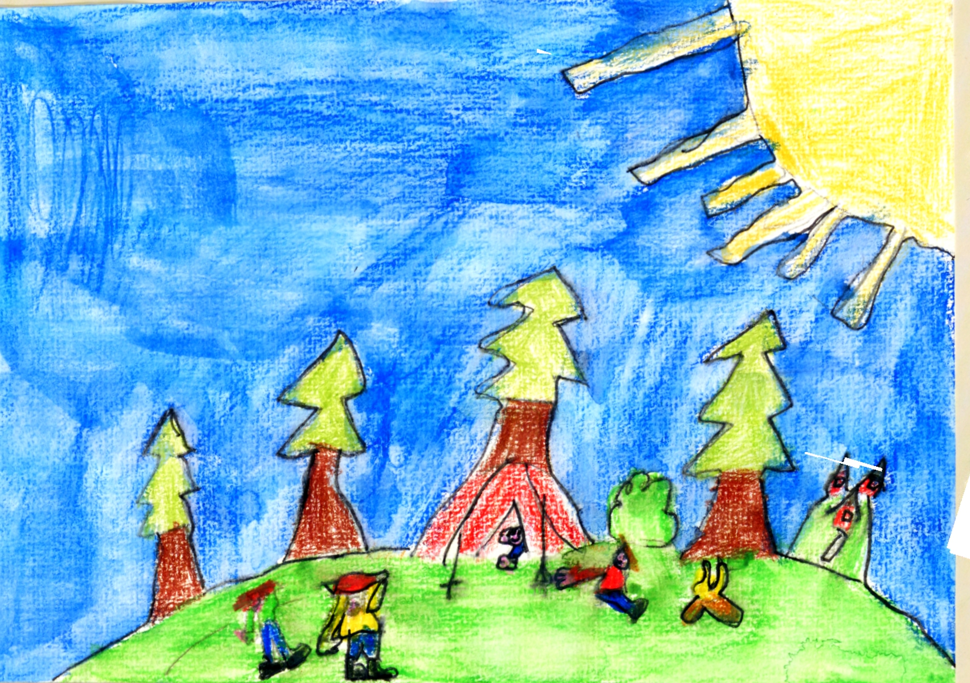
Die Campingferien

Slide 2
Die Kinder waren schon einige Stunden am Wandern, als Jessi plötzlich ihren Stiefel verliert.
Ihr seid so gemein. Nun kann ich nicht mehr wandern.
Haha.

Slide 3
Marco entschuldigt sich bei Jessi. Jessi hat ihn gestern auch ausgelacht, als er im Turnen einen Schuh verloren hat.
Ich hab ihn !
Wir sind wieder quitt.

Slide 4
Die Kinder sehen plötzlich wie es im Einsiedler Wald brennt…
He Leute, fertig jetzt mit Bödsinn machen. Schaut, dort brennt es.

Slide 5
Sie rufen sofort die Feuerwehr an und melden den Brand.

Slide 6
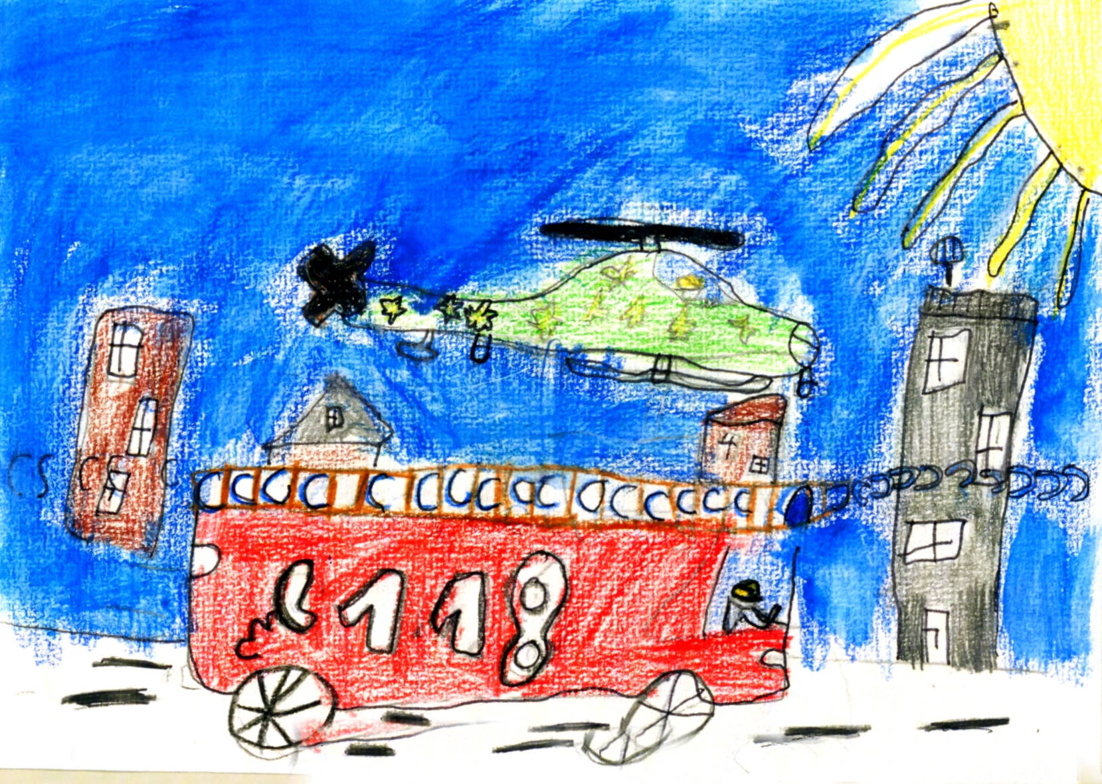
Die Feuerwehr kommt sofort.
Tütato…………

Slide 7
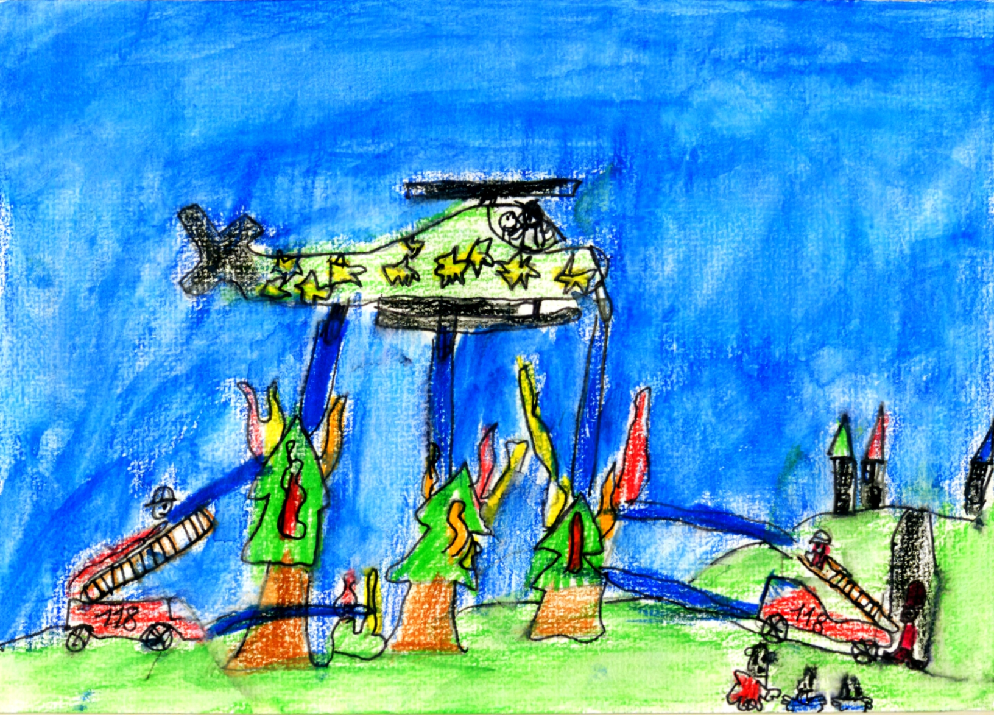
Die Feuerwehr kommt und löscht das Feuer.
Vielen Dank für eure Hilfe Kinder, das ist nochmals gut ausgegangen.

